Slide 1





TRƯỜNG TIỂU HỌC ĐỨC GIANG
CHÀO MỪNG CÁC EM ĐẾN VỚI TIẾT
TIẾNG VIỆT LỚP 1
Giáo viên: Nguyễn Kiều An

Slide 2


xúc xắc
Trở về

Slide 3
đôi tất
Trở về

Slide 4
xay bột
Trở về

Slide 5

Bài 51: et êt it

Slide 6

2
Đọc
et
it
êt
Đôi vẹt ríu rít mãi không hết chuyện.

Slide 7
2
Đọc
et
êt
it
v
et
et
vẹt

Slide 8
2
Đọc
két
sét
vẹt
dệt
nết
tết
lít
mít
vít

Slide 9
et
êt
­it
v
et
vẹt
et
két sét vẹt
dệt nết tết
lít mít vịt

Slide 10
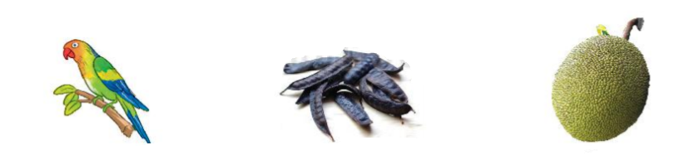
2
Đọc
con vẹt
bồ kết
quả mít

Slide 11
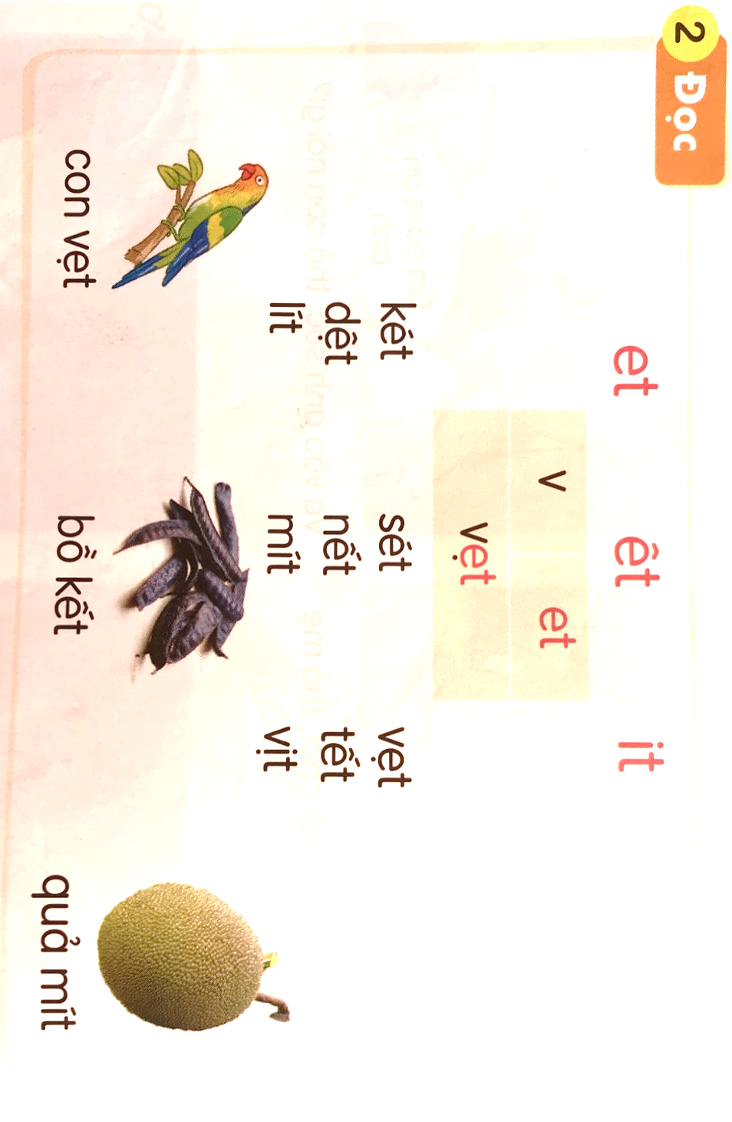

Slide 12

THƯ GIÃN

Slide 13

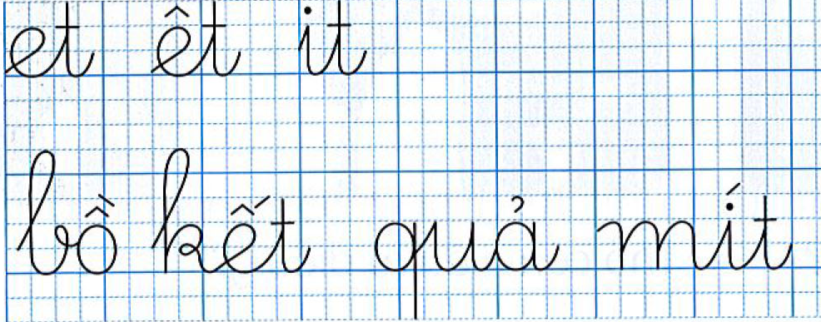

Slide 14
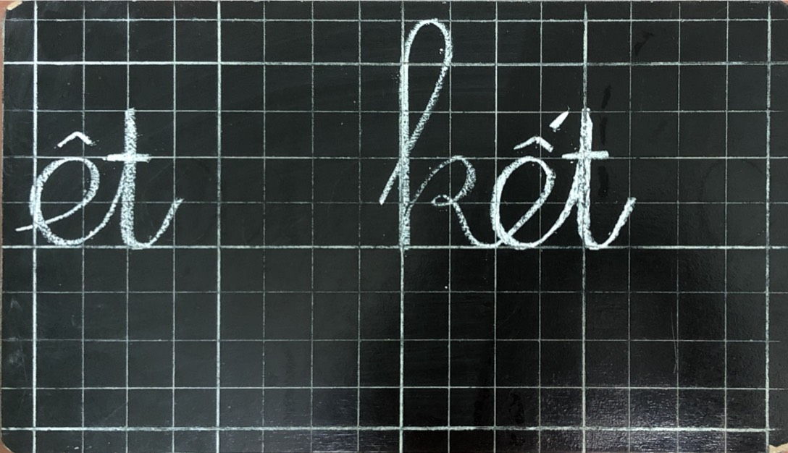

Slide 15
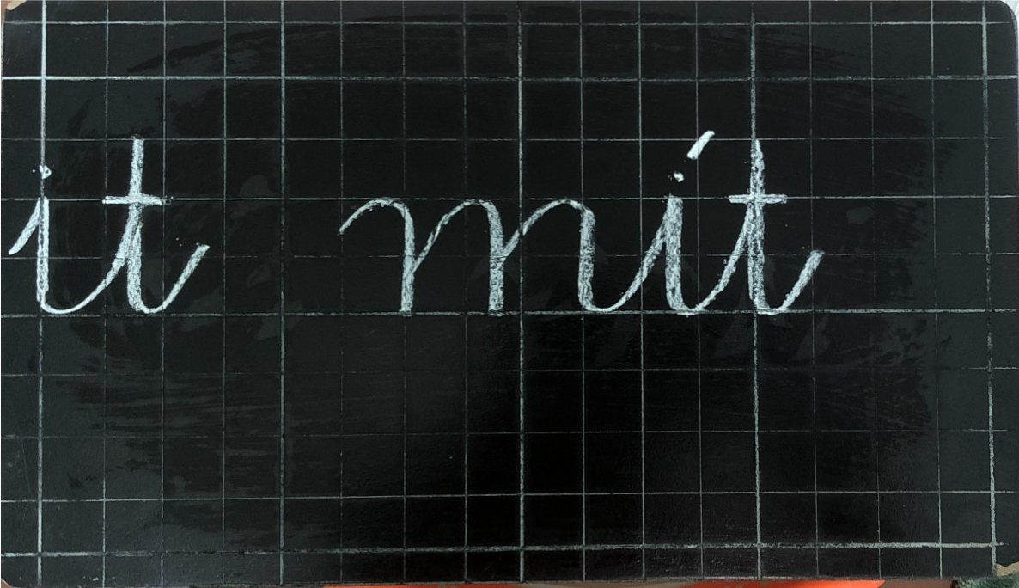

Slide 17

TIẾT HỌC KẾT THÚC
HẸN GẶP LẠI CÁC EM Ở TIẾT HỌC SAU

